Slide 1
Data Visualization (with Tableau) - 따릉이 이용 현황 분석
1조 김예진

Slide 2
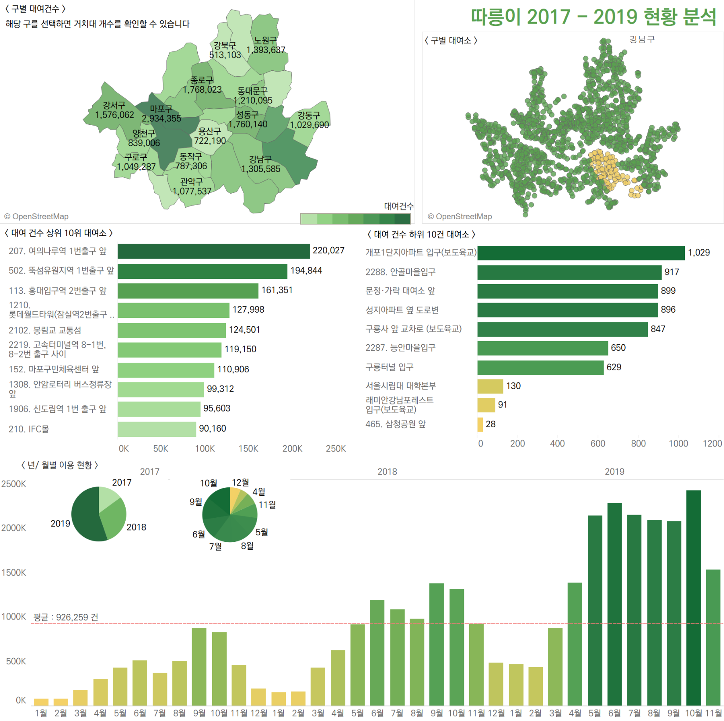
서울 열린 데이터 광장 - 서울시 공공자전거 이용현황
거치대 수 가 많다고 대여가 많은 것은 아니다
대여건수에 비해 거치대가 몰려 있는 것을 알 수 있다
따릉이 이용은 주로 9,10월 이 주로 높다

Slide 3
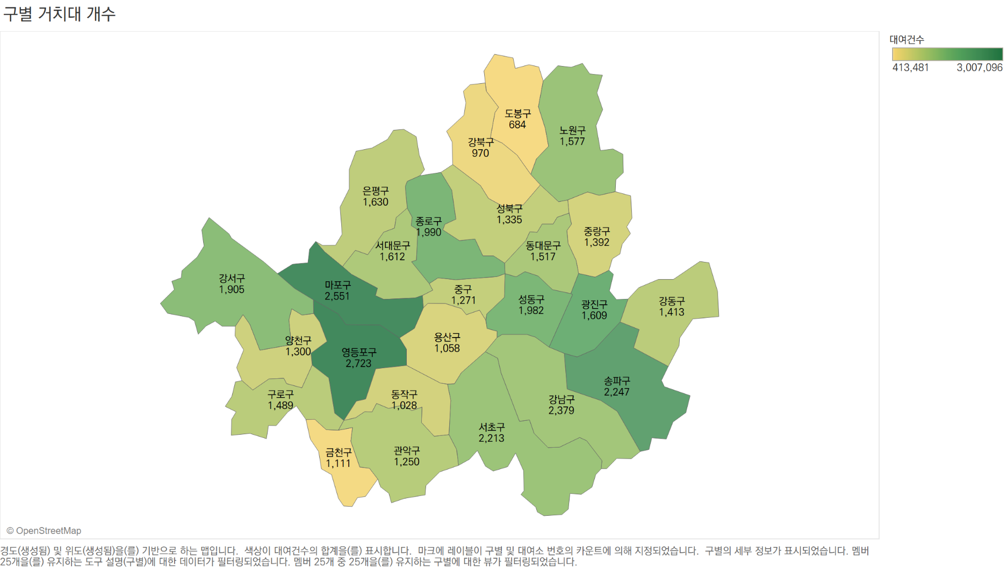
서울 열린 데이터 광장 - 서울시 공공자전거 이용현황
각 구별 거치대 개수를 확인할 수 있다

Slide 4
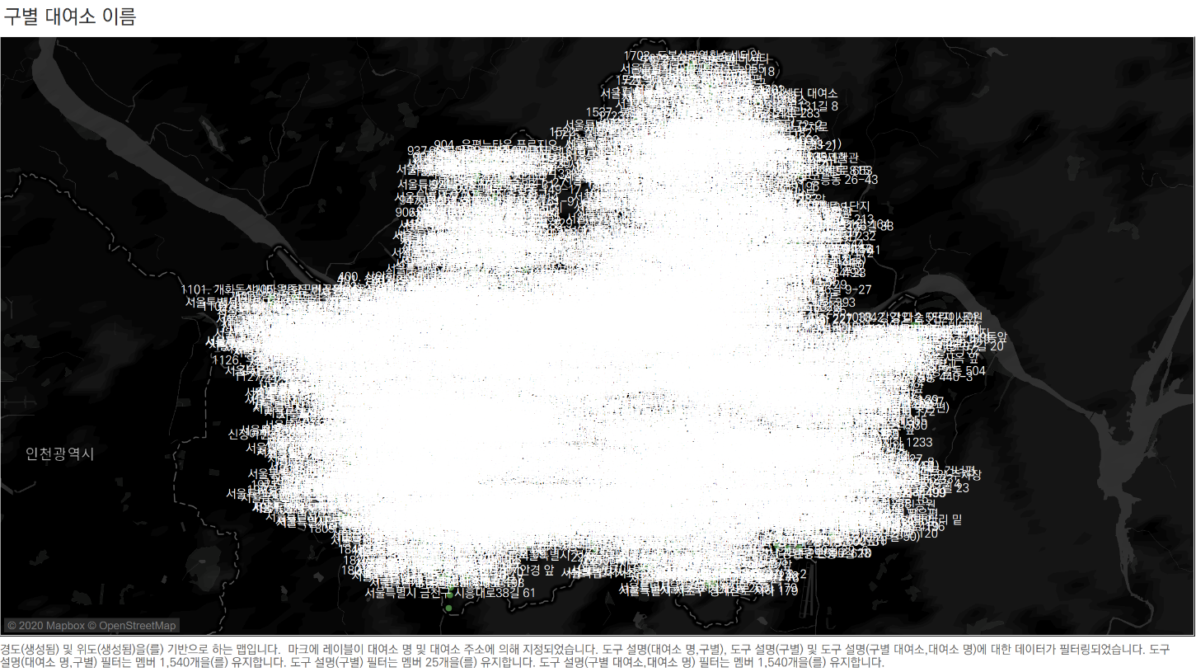
서울 열린 데이터 광장 - 서울시 공공자전거 이용현황
해당 대여소의 주소 및 이름을 확인할 수 있으며, 위의 툴바를 이용해 해당지역을 표현한다

Slide 5
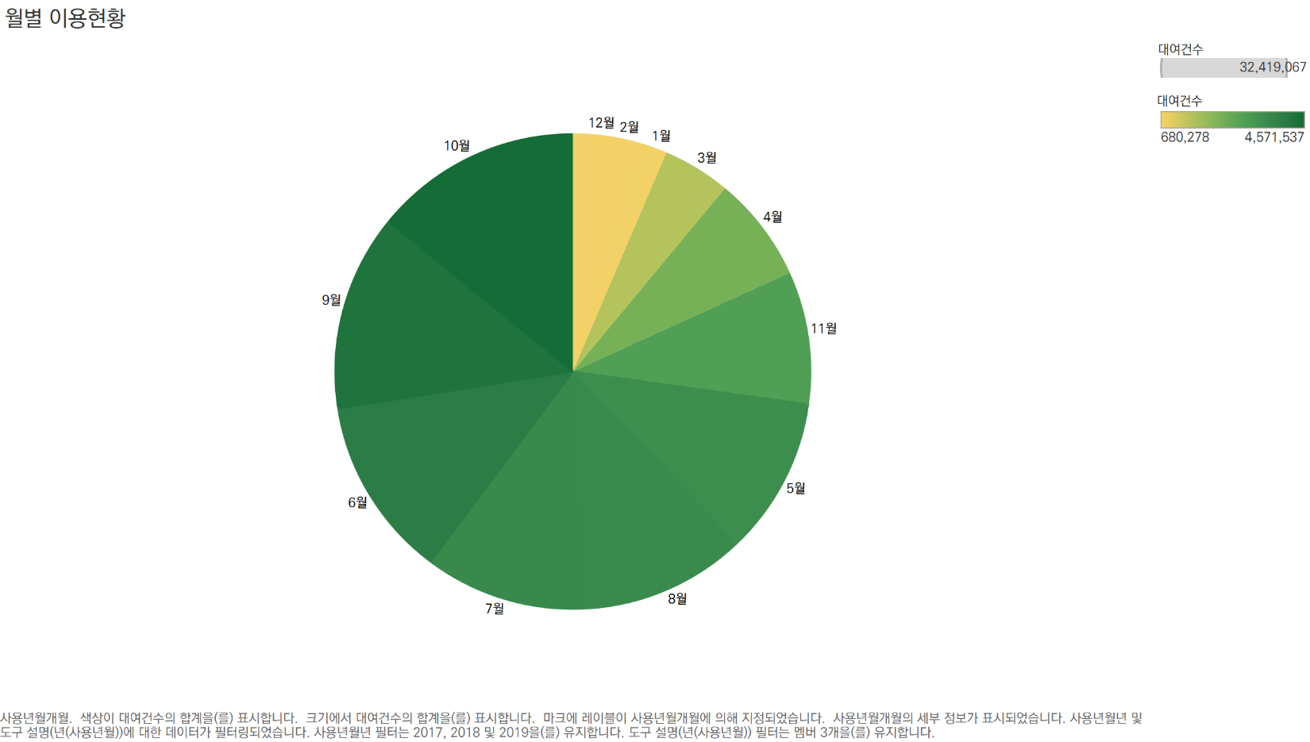
서울 열린 데이터 광장 - 서울시 공공자전거 이용현황
해당 년도 별로 필터링 되어 월별 이용 현황을 파이차트로 확인할 수 있다

Slide 6
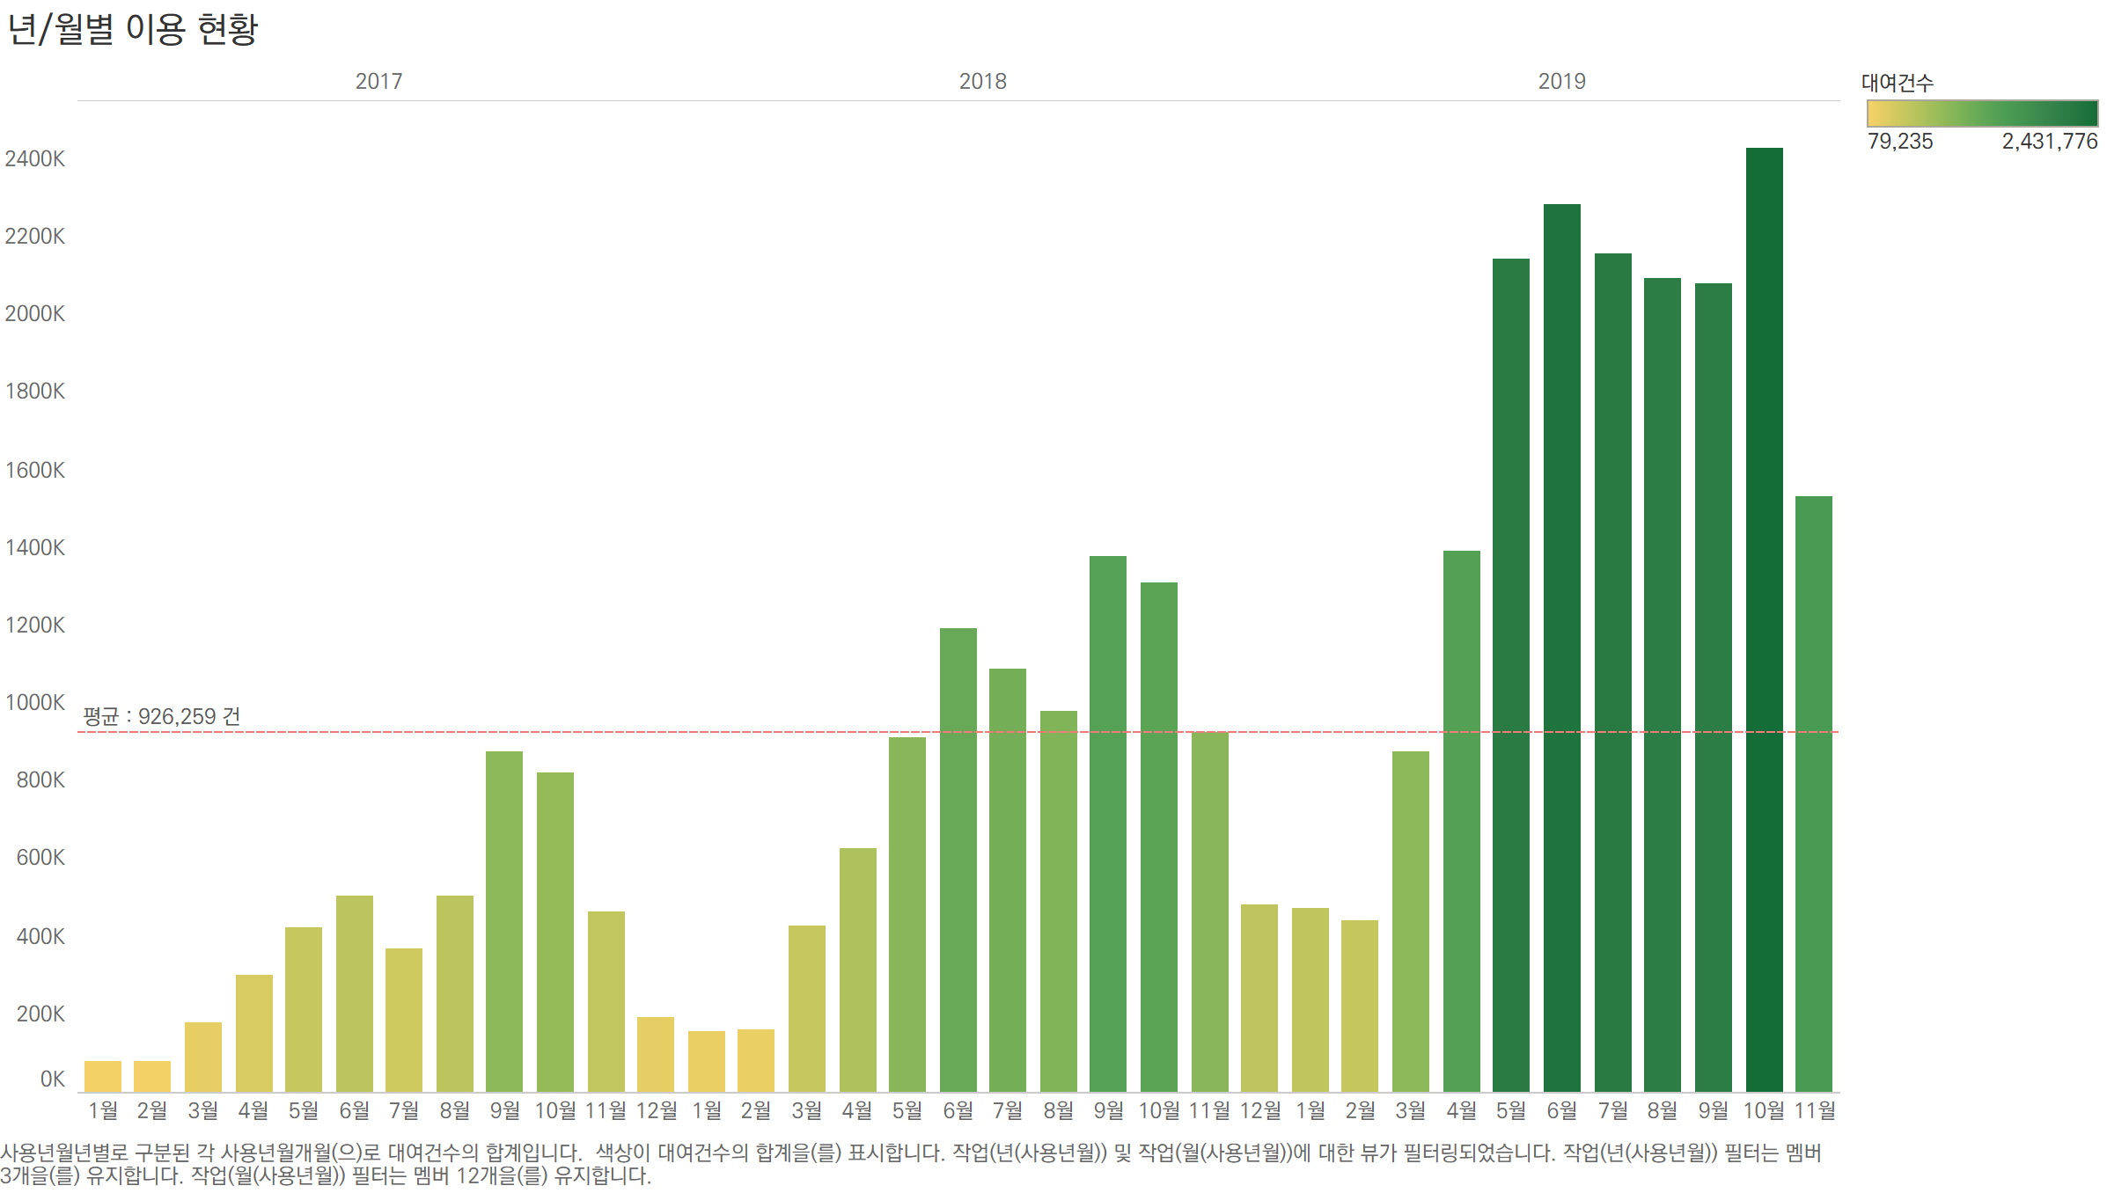
서울 열린 데이터 광장 - 서울시 공공자전거 이용현황
해당 월별로 필터링 되어 아래그래프를 필터링 할 수 있다

Slide 7
서울 열린 데이터 광장 - 서울시 공공자전거 이용현황
각각 아래의 년/ 월별 그래프가 필터링 됨

